Slide 1
webinaire organisé par EIFL et LIBSENSE
05 octobre 2022
POLITIQUE DE LA SCIENCE OUVERTE DE L’UNIVERSITE VIRTUELLE DE CÔTE D’IVOIRE
Mercredi 17 mars 2021
Prof KONE Tiémoman (DG, UVCI)
Prof KOUAME Fernand (DAAP)
Dr COULIBALY Cécile (SDCS)

Slide 2
PLAN
Remerciements Historique Signature de la politique de la SO LIBSENSE, programme pour la SO en Afrique : stratégie globale Politique de SO de l’UVCI Perspectives

Slide 3
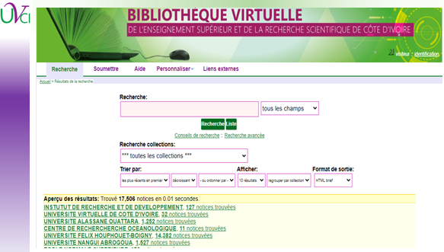
1. HISTORIQUE
HISTOIRE DE LA SCIENCE OUVERTE EN CÔTE D’IVOIRE
2009 : début des initiatives d’innovation des services de bibliothèques académiques et de recherche
2014 : Projet de création des archives ouvertes en 2014
2016 : projet de mutualisation de la production scientifique nationale, améliorer l’accès et l’utilisation
Fort engagement du MESRS:
Création en 2015 de l’UVCI : Promotion du numérique éducatif et mise en place de plateforme de diffusion de la connaissance scientifique ;
Création en 2016 de la BVESRS : Mutualisation des ressources documentaires de l’enseignement supérieur et de la recherche
Plus de 8000 thèses et mémoires en texte intégral numérisés avec l’appui de la fondation MTN / OPEN ACCESS
Bibliothèque Virtuelle de l'Enseignement Supérieur et de la Recherche Scientifique de Côte d'Ivoire " : améliorer l'accès à la littérature savante et partager des connaissances et renforcer les activités de recherche pour l'innovation et le développement

Slide 4
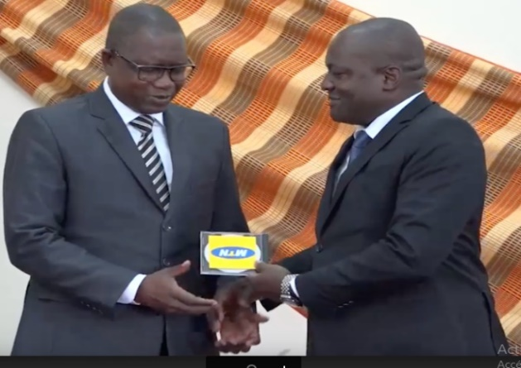
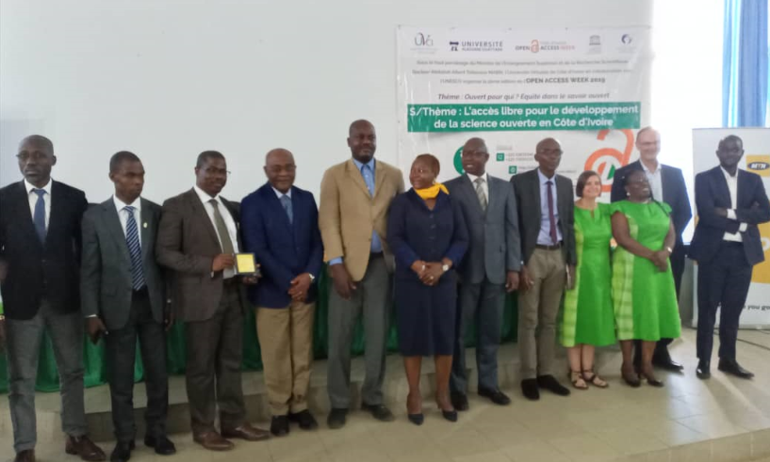
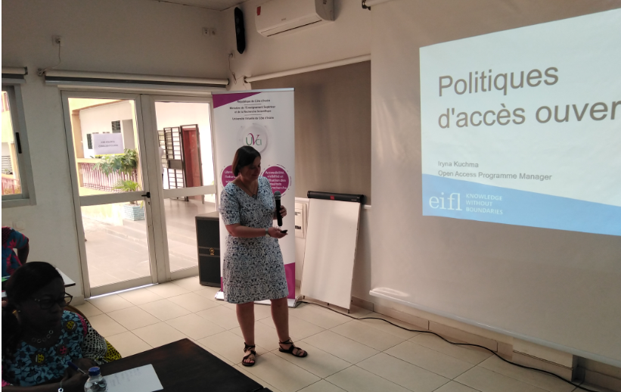
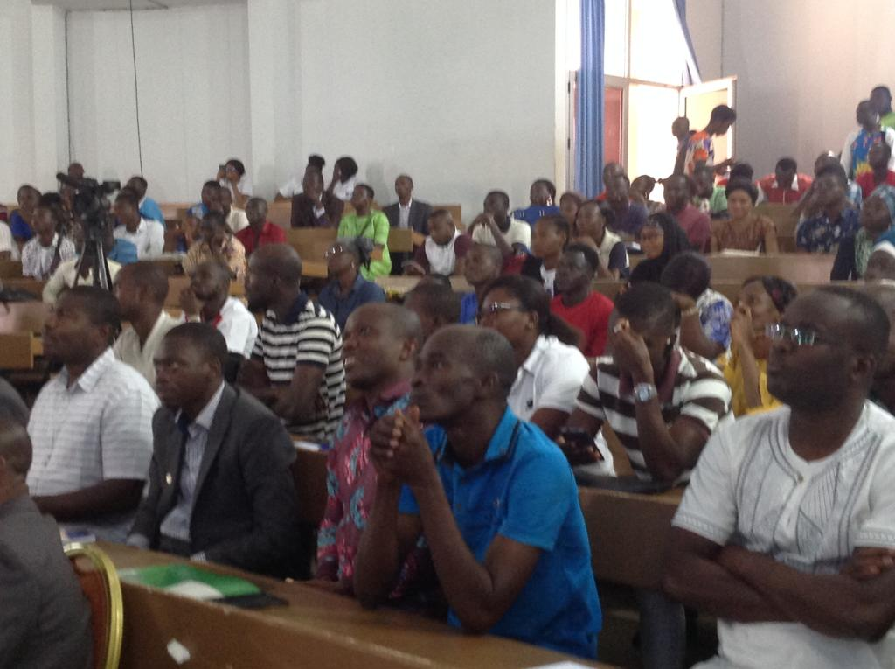
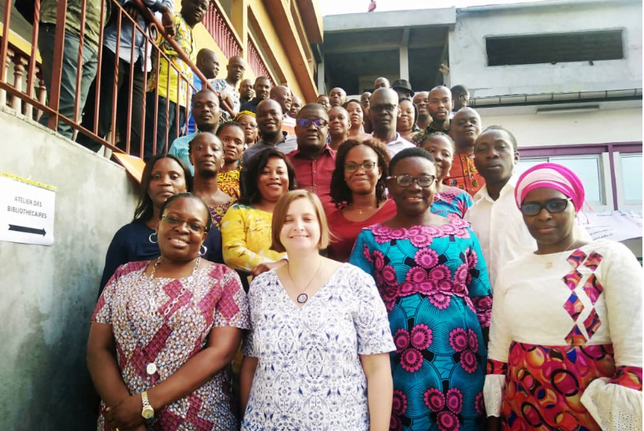
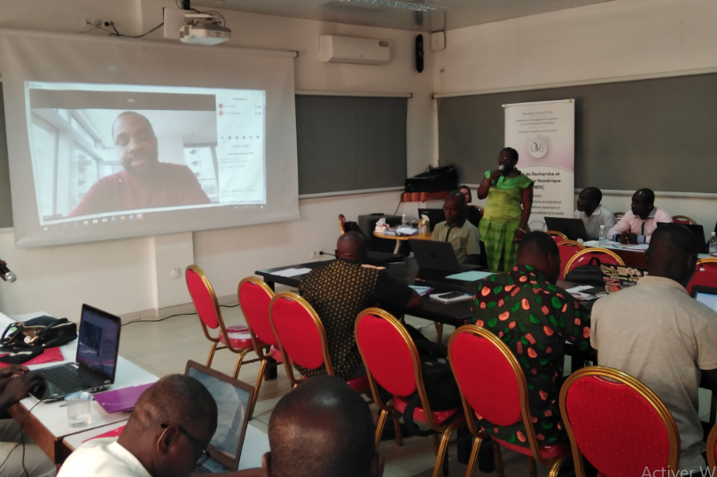
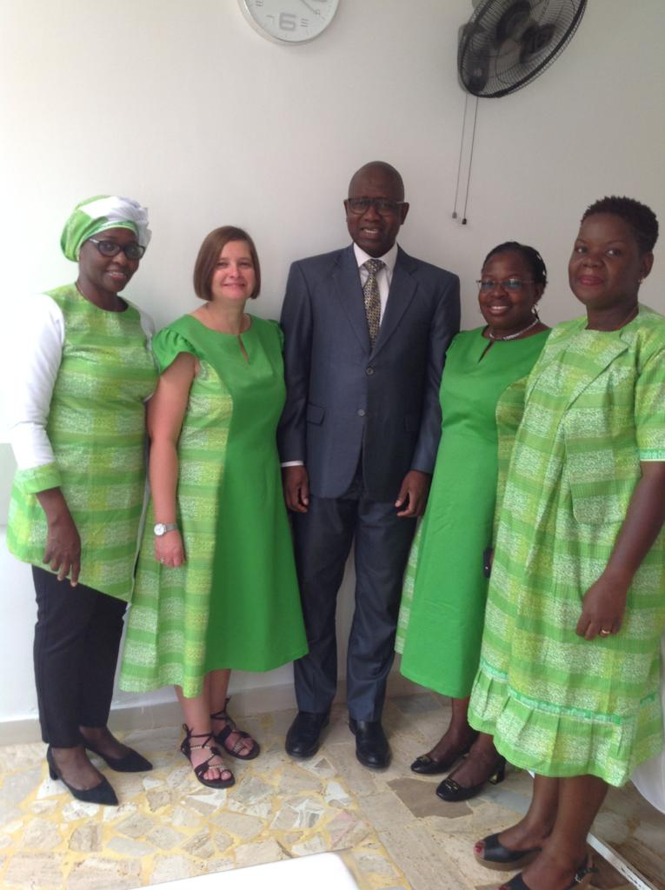
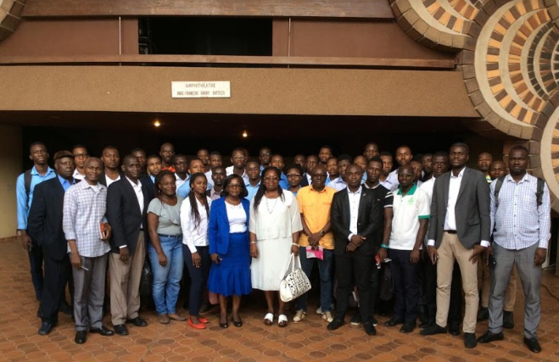
Open Access Week Côte d’Ivoire
Open Access Week Côte d’Ivoire instituée par le MESRS en 2018 Développement de la collaboration avec les communautés de pratiques : étudiants, chercheurs, … /RITER/COBES-CI) Développement du partenariat (EIFL, LIBSENSE, WACREN, SCEaR, GIZ/PROFERE) Renforcement de capacités étudiants, des enseignants chercheurs, des chercheurs et des bibliothécaires | Quelques images des sessions 2018 et 2019

Slide 5
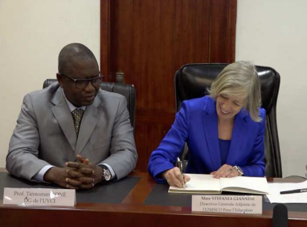
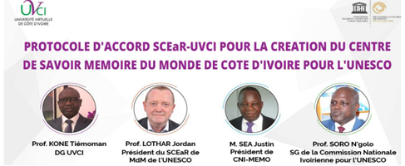
Développement de la coopération UNESCO
Pandémie de la COVID : activités pour la digitalisation des ressources
Activités de l’UNESCO-Institutions de Mémoire : Participation aux réunions et activités
Engagement de l’UVCI : accompagner l’UNESCO dans la constitution du patrimoine documentaire ivoirien à l’ère du numérique (préservation et la conservation numériques)
Visite de l’UVCI du Professeure Stefania Giannini, Directrice Générale, Adjointe de l’UNSESCO pour l’éducation (Abidjan, le 23 Mai 2019), Photo Ange-Martial EHOURADE.
CS MdM-CI : développer un centre de référence virtuel ouvert sur tous les types de savoirs locaux, un portail d’accès au savoir:

Slide 6
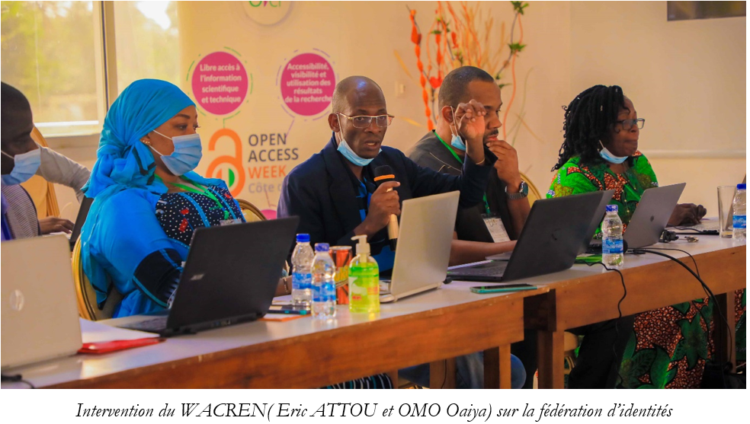
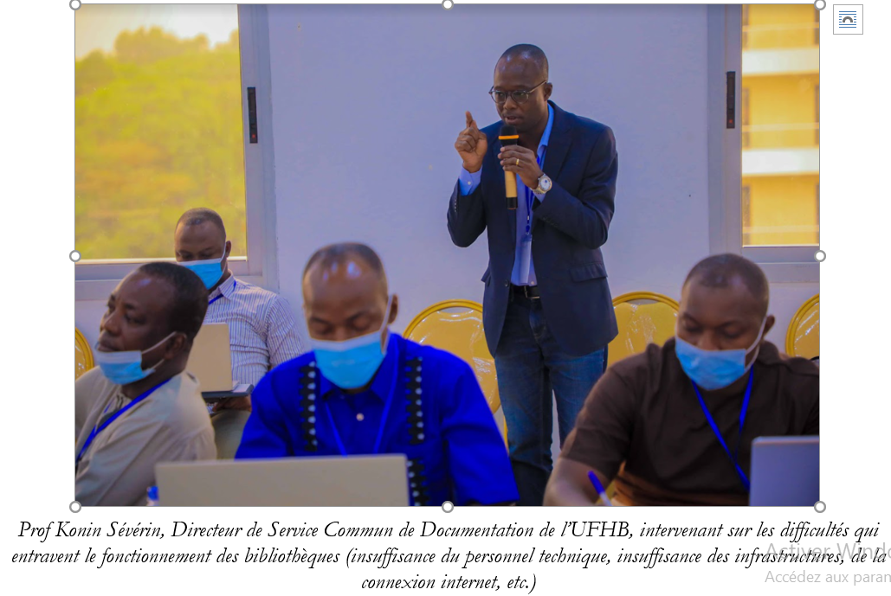
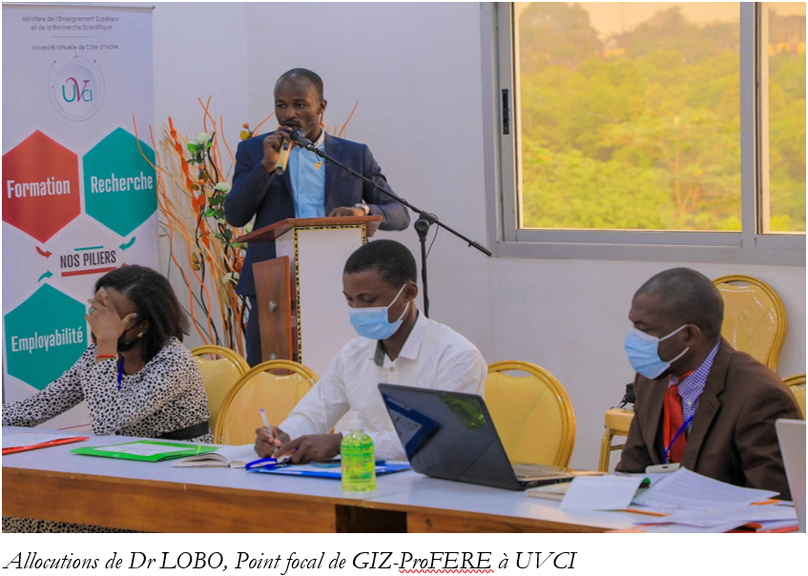
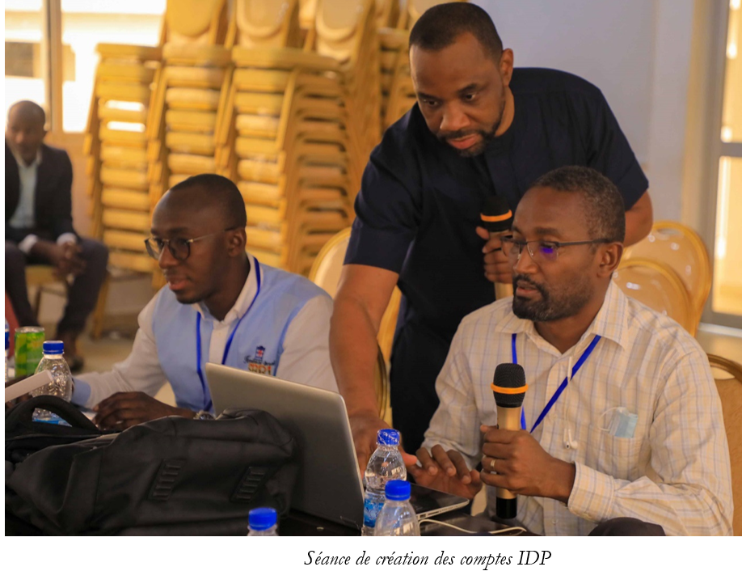
Mutualisation des infrastructures et des services
2 Ateliers PROFERE en février 2022 Mutualisation : infrastructures et services / projet de mise en place d’une fédération d’Identités en Côte d’Ivoire WACREN, EIFL, RITER, CNC, UVCI, UFHB, INPHB, UPGC, UAO, USP, etc.
1. Elaboration plan d’action CS MdM-CI UNESCO (2021-2023) novembre 2021

Slide 7
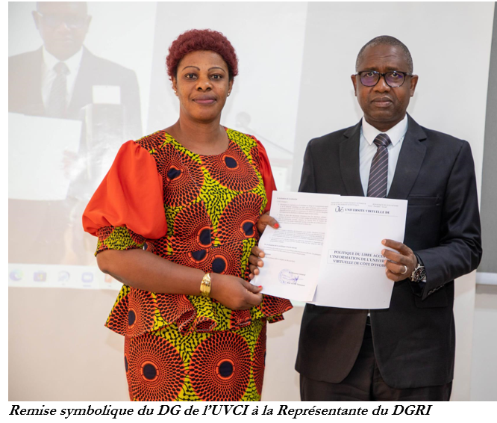
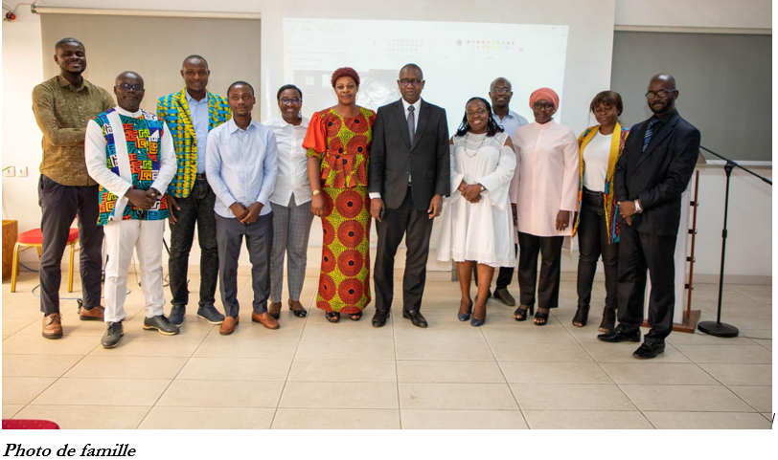
3. Signature de la politique de Science ouverte de l’UVCI
1. Validation et signature du document de la politique du libre accès de l’Université Virtuelle de Côte d’Ivoire le 20 Avril 2022 , la Direction Générale de la Recherche et de l’Innovation représentée par prof SORO Fatou S.
2. Projet de feuille de route nationale élaboré en collaboration avec le WACREN janvier 2022

Slide 8
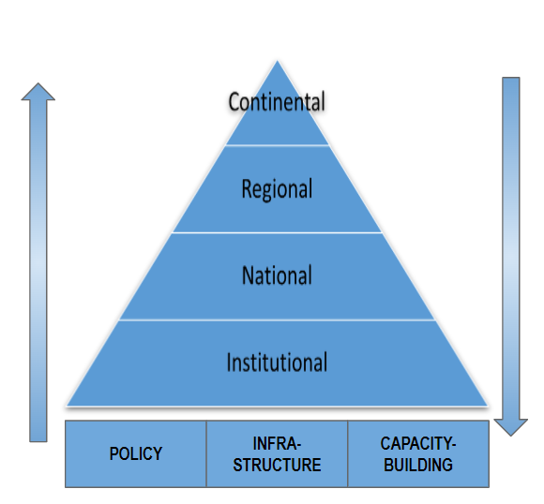
4. LIBSENSE : stratégie globale et organisation
Stratégie globale :
Créer des communautés de pratique
Renforcer les services locaux et nationaux
Ascendante, distribuée, hétérogène; inclusive
3 langues de travail : l'arabe, l'anglais et le français
Connaissances indigènes et traditionnelles
Trois piliers :
Politique : politiques, gouvernance et leadership en matière de science ouverte
Infrastructures : revues en libre accès, dépôts de publications et de données et services de découverte ouverte.
Renforcement des capacités : communautés de pratique et formation

Slide 9
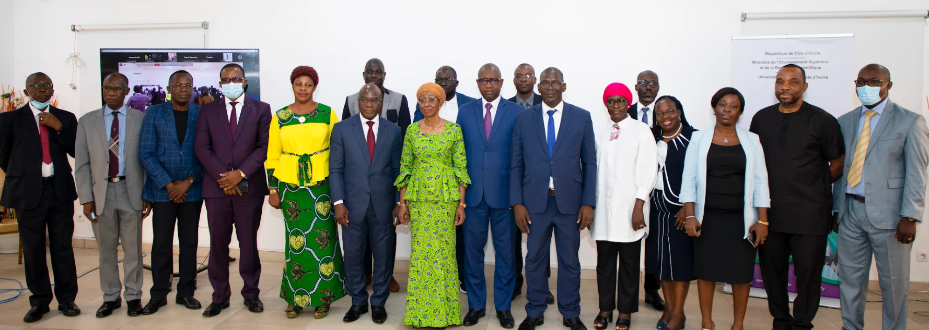
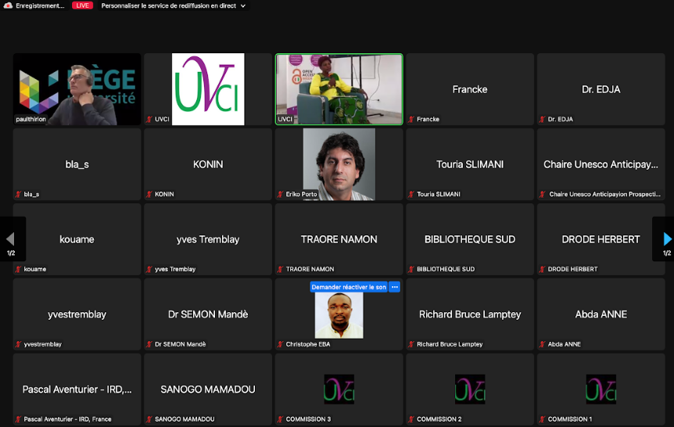
Symposium National sur la Science Ouverte en Côte d’Ivoire
25 Avril 2022- symposium national sur la « science ouverte, pour booster la recherche, l’innovation et le développement en Côte d’Ivoire »
Objectifs spécifiques
Renforcer et consolider les initiatives existantes
Mise en place d’une feuille de route nationale avec toutes les parties prenantes, les décideurs et les partenaires : MESRS, DGRI, FONSTI, RITER, UVCI Délégation permanente de la Côte d’Ivoire auprès de l’UNESCO à Paris, Commission Nationale Ivoirienne pour l’UNESCO, WACREN, LIBSENSE
Commission1 : infrastructures de la science ouverte
Commission 2 : Plaidoyer, promotion de la science ouverte et renforcement de capacités
Commission 3 : Politiques et gouvernance de la science ouverte

Slide 10
PRESENTATION DE LA POLITIQUE DE LA SO de l’UVCI
0. Préambule | 6. Licences
1. Objectifs | 7. Science ouverte
2. Modalités | 8. Evaluation de la recherche
3. Accès ouvert aux publications | 9. Formation
4. Accès ouvert aux thèses et mémoires | 10. Evaluation de la politique
5. Accès ouvert aux données de la recherche | 10. Signature
 | 0. Glossaire

Slide 11
CONTENU DES POINTS DE LA POLITIQUE SO DE L’UVCI
N° | INTITULE | CONTENU
0 | Préambule | Création de l’Université Virtuelle de Côte d’Ivoire (UVCI), créée en 2015 (décret N° 2015-775 du 09 décembre 2015) Objectif Général : développer et de vulgariser le numérique dans la formation et l’employabilité des diplômés, la recherche et la science ouverte Missions spécifiques : D’accompagner les établissements dispensant les enseignements en présentiel dans le développement de l’offre de formation ouverte à distance, la production de format numérique de cours magistraux, des travaux dirigés et travaux pratiques ; De rendre les ressources pédagogiques des domaines de formation disponibles et accessibles à travers une plateforme commune de formation dédiée ; De mettre en place un réseau international de partenariat dans le domaine de l’enseignement à distance ; D’assurer à travers une plateforme, la diffusion des connaissances et la culture scientifique. Etc.
1 | Objectifs | Encourager la large diffusion des connaissances au profit de la société ; Promouvoir le libre accès aux publications et aux données de la recherche ; Promouvoir la science ouverte ; Accroître la visibilité, l’utilisation et l’impact des résultats de la recherche.

Slide 12
CONTENU DES POINTS DE LA POLITIQUE SO DE L’UVCI
N° | INTITULE | CONTENU
2 | Modalités | Les engagements de l’UVCI : Soutenir et favoriser la transition vers le libre accès et la science ouverte, Continuer le déploiement de la bibliothèque virtuelle, Créer un service/département chargé de toutes les questions liées aux données de la recherche; Développer et fournir des dispositifs et des services pour le stockage, etc,
3 | Accès ouvert aux publications | Une copie électronique lisible par machine de la version publiée ou du manuscrit final revu par les pairs accepté pour publication, de toutes les publications revues par les pairs, produites par les chercheurs, est déposée dans l’archive institutionnelle en libre accès ou la bibliothèque virtuelle de l’enseignement supérieur et de la recherche scientifique de Côte d’Ivoire.
4 | Accès ouvert aux thèses et mémoires | Une version finale acceptée de la thèse ou du mémoire (remplissant les conditions de mise en ligne) est déposée dans l’archive institutionnelle ou la bibliothèque virtuelle de l’enseignement supérieur et de la recherche scientifique. Cette politique s'applique à tous les étudiants de deuxième et troisième cycle qui rédigent une thèse ou un mémoire dans le cadre de leur diplôme universitaire.
5 | Accès ouvert aux données de la recherche | L’UVCI fait obligation aux chercheurs de déposer les données de recherche nécessaires pour valider les résultats présentés dans les publications scientifiques et savantes dans l’archive ouverte institutionnelle ou la bibliothèque virtuelle de l’enseignement supérieur et la recherche scientifique. L’UVCI suit le principe "aussi ouvert que possible et aussi fermé que nécessaire"…

Slide 13
CONTENU DES POINTS DE LA POLITIQUE SO DE L’UVCI
N° | INTITULE | CONTENU
6 | Licences | L’UVCI encourage la mise à disposition des publications sous une licence de libre diffusion, telle que Creative Commons (CC BY). L’UVCI impose que les données de la recherche soient mises à disposition sous une licence de libre diffusion, telle que Creative Commons (CC BY ou CC0).
7 | Science Ouverte | L’UVCI encourage l'adoption de pratiques scientifiques ouvertes telles que le libre accès aux publications et aux données, la participation à des projets scientifiques collaboratifs et communautaires, l'utilisation de ressources éducatives libres (REL), etc.
8 | Evaluation de la recherche | Développer en coopération avec le ministère en charge de l’enseignement supérieur et de la recherche scientifique un cadre pour l'évaluation de la recherche qui encourage la qualité de la recherche et les comportements scientifiques ouverts…. Mettre en place des mécanismes d’incitation pour les chercheurs utilisant des pratiques de science ouverte (par exemple, partage des résultats provisoires par le biais de plateformes ouvertes, utilisation de logiciels libres et d'autres outils, participation à des projets collaboratifs ouverts,
9 | Formation | L‘UVCI s'engage à organiser des formations pour faciliter l'adoption de la science ouverte et doter les chercheurs, les bibliothécaires et les autres membres du personnel des compétences et de l'expertise nécessaires. …

Slide 14
CONTENU DES POINTS DE LA POLITIQUE SO DE L’UVCI
N° | INTITULE | CONTENU
10 | Evaluation de la politique de la SO | Une évaluation de la mise en œuvre de la politique a lieu tous les trois (03) ans.
11 | Signature | Approuvée et prenant effet à compter du 1er avril 2022.
0 | Glossaire | Archive Ouverte Chercheur Donnée de recherche Embargo Métadonnée Plan de Gestion des Données (PGD) Pré-print Principes FAIR Recherche scientifique Ressources Educatives Libres Science Ouverte

Slide 15
Perspectives
Renforcer les activités de mise en œuvre de la politique à renforcer
Accompagner les autres universités et grandes Ecoles Publiques pour l’élaboration de leur politique institutionnelle de la science ouverte
Coordonner la finalisation de la mise en place du Plan National de la Science Ouverte (recommandations du symposium National sur la Science Ouverte en Côte d’Ivoire)
Renforcer la collaboration et la recherche de partenaires
Notes:
L'édition traditionnelle remonte au 17èmes., développée au 19èmes. avec des sociétés savantes publiant régulièrement des bulletins, des procédures ou des transactions, permettant aux chercheurs de rester en contact

Slide 16
UNIVERSITE VIRTUELLE DE COTE D’IVOIRE
Merci pour votre aimable attention
Dr Cécile COULIBALY
cecile.coulibaly@uvci.edu.ci

